Slide 1
Основные формы менеджмента, маркетинга и коммуникаций
Вопросы
1. Понятие, виды и функции коммуникаций, их роль в менеджменте и маркетинге
2. Коммуникационный менеджмент
3. Маркетинг коммуникаций

Slide 2
1. Понятие, виды и функции коммуникаций, их роль в менеджменте
Коммуникация - это обмен информацией между двумя и более людьми.
Коммуникация - это процесс передачи информации кому-либо. Такая передача может осуществляться в явной форме (посредством языка или графических иллюстраций) или неявно, например, в невербальной форме (жесты, выражение лица и т. д.)

Slide 3
Выделяют следующие виды коммуникаций:
1) организационные;
- внешние;
- внутренние;
- формальные;
- вертикальные:
по восходящей;
по нисходящей;
- горизонтальные коммуникации;
- неформальные;
2) межличностные.

Slide 4
Организационные коммуникации - это совокупность коммуникаций, строящихся на основе общения, опосредованного информацией о самой организации, ее целях и задачах.
Межличностные коммуникации - устное общение людей в одном из перечисленных видов. Природа межличностных отношений существенно отличается от природы общественных отношений, так как их важнейшая специфическая черта - эмоциональная основа. Поэтому межличностные отношения можно рассматривать как фактор психологического климата группы. Эмоциональная основа межличностных отношений означает, что они возникают и складываются на основе определенных чувств, рождающихся у людей по отношению друг к другу.

Slide 5
Внешние коммуникации
Внешние коммуникации - это коммуникации между организацией и средой. Факторы внешней среды очень сильно влияют на деятельность организации. От этих факторов зависят коммуникационные потребности организации. Если бы нужно было проанализировать, о чем говорят, пишут и читают в действительности люди в организации, основное внимание пришлось бы сосредоточить на каких-то вопросах, которые связаны с потребностями информационного взаимодействия с внешним окружением, которое влияет или будет влиять на организацию.
Организации пользуются разнообразными средствами для коммуникаций с составляющими своего внешнего окружения. С имеющимися и потенциальными потребителями они сообщаются с помощью рекламы и других программ продвижения товаров на рынок. В сфере отношений с общественностью первостепенное внимание уделяется созданию определенного образа, имиджа организации на местном, общенациональном или международном уровне. Организациям приходится подчиняться государственному регулированию и заполнять в этой связи пространные письменные отчеты.

Slide 6
Внутренние коммуникации - это коммуникации внутри организации между различными уровнями и подразделениями.
Формальные коммуникации - это коммуникации, которые определяются организационной структурой предприятия, взаимосвязью уровней управления и функциональных отделов. Чем больше уровней управления, тем выше вероятность искажения информации, так как каждый уровень управления может корректировать и отфильтровывать сообщения.
Неформальные коммуникации. Канал неформальных коммуникаций можно назвать каналом распространения слухов. Поскольку по каналам слухов информация передается много быстрее, чем по каналам формального сообщения, руководители пользуются первыми для запланированной утечки и распространения определенной информации или сведений типа «только между нами».

Slide 7
Вертикальные коммуникации.
Информация перемещается внутри организации с уровня на уровень в рамках вертикальных коммуникаций. Она может передаваться по нисходящей, т.е. с высших уровней на низшие. Таким путем подчиненным уровням управления сообщается о текущих задачах, изменении приоритетов, конкретных заданиях, рекомендуемых процедурах и т. п. Например, вице-президент по производству может сообщать управляющему заводом (руководителю среднего уровня) о предстоящих изменениях в производстве продукта. В свою очередь, управляющий заводом должен проинформировать подчиненных ему руководителей об особенностях готовящихся изменений.

Slide 8
Горизонтальные коммуникации.
Горизонтальные коммуникации - это коммуникации между различными отделами организации. В дополнение к обмену информацией по нисходящей или восходящей организации нуждаются в горизонтальных коммуникациях. Организация состоит из множества подразделений, поэтому обмен информацией между ними нужен для координации задач и действий. Поскольку организация - это система взаимосвязанных элементов, руководство должно добиваться, чтобы специализированные элементы работали совместно, продвигая организацию в нужном направлении.
К примеру, представители разных отделов в нашем университете периодически обмениваются информацией по таким вопросам, как составление расписания занятий, уровень требований в программах для выпускников, сотрудничество в исследовательской и консультативной деятельности и обслуживание местного населения.
В обмене информацией по горизонтали часто участвуют комитеты или специальные группы, в которых формируются равноправные отношения, являющиеся важной составляющей удовлетворенности работников организации.

Slide 9
2. Коммуникационный менеджмент
- это самостоятельный вид специального менеджмента, осуществляющий познание и использование закономерностей обмена информацией, знаниями и интеллектуальной собственностью в процессе формирования и развития экономических систем
Важнейшими составляющими эффективности деятельности менеджера и предпринимателя являются организаторские и коммуникативные качества.

Slide 10
Предприниматель и менеджер обладают следующими свойствами личности:
1) преобладание мотивации «достижения успеха»;
2) чутье, самостоятельность, ответственность;
3) смелость, адекватная самооценка, развитое чувство собственного достоинства;
4) быстрота реакции, способность анализировать ситуацию и извлекать нужную информацию;
5) способность к умеренному, взвешенному риску, способность переносить неудачу;
6) эвристический стиль мышления, склонность предугадывать события;
7) компетенция в области экономики, технологии, юридических прав;
8) отсутствие морально сдерживающих стереотипов.

Slide 11
Коммуникативность - способность к общению.
В менеджменте одним из главных элементов является общение.
Общение - сложный многоплановый процесс установления и развития контактов между людьми, порождаемый потребностями совместной деятельности и включающий в себя обмен информацией, выработку единой стратегии взаимодействия, восприятие и понимание другого человека.

Slide 12
Общение имеет три стороны проявления: коммуникативную, интерактивную и перцептивную.
Коммуникативная сторона общения проявляется через действия личности, сознательно ориентированные на их смысловое восприятие другими людьми.
Интерактивная сторона общения представляет собой взаимодействие людей друг с другом в процессе межличностных отношений. (Интеракция - это взаимодействие.)
Перцептивная сторона общения проявляется через восприятие и оценку людьми социальных объектов. Такими социальными объектами могут быть другие люди, сами общающиеся, группы, другие социальные общности.

Slide 13
Цель коммуникационного менеджмента - повышение эффективности экономической системы, формирование и использование всех видов ее капитала путем организации коммуникативного пространства - формирует соответствующие задачи
1) отбор и аккумулирование информации из внешних по отношению к данной экономической системе источников;
2) классификация, трансформация, обеспечение доступности информации;
3) распространение и обмен информацией как внутри системы, так и вне ее;
4) поиск эффективных способов, инструментов и механизмов интегрированной коммуникации;
5) воплощение фирменной коммуникации в продуктах, услугах, документах, базах данных и программном обеспечении;
6) создание, оценка и использование нематериальных активов.

Slide 14
Классические функции коммуникационного менеджмента
- постановка цели, планирование, организация, мотивация, контроль и оценка результатов. Реализация каждой функции сопряжена с определенной спецификой.

Slide 15
Специфика коммуникационного менеджмента отражена также в ряде специализированных функций:
1) интегративная - выступает как средство объединения деловых партнеров, специалистов и т. п. для коммуникативного процесса, генерирования идей; обусловлена использованием новых управленческих, маркетинговых и информационных технологий, инновационной активностью и творчеством;
2) информационная - ставит цель расширить информационный фонд партнера, передать необходимую для профессиональной деятельности информацию, прокомментировать инновационные сведения; обусловлена знанием закономерностей информационного обмена, который совершается для достижения какой-то практической цели, решения какой-то проблемы;
3) контактоустанавливающая - ставит цель сформировать у деловых партнеров ценностные ориентации и установки, убедить их в правомерности тех или иных стратегий взаимодействия, сделать их своими единомышленниками; от ее реализации зависит успех коммуникативного замысла, поэтому требуется доскональное знание целевой аудитории;
4) функция самопрезентации - позволяет организации самовыразиться и самоутвердиться, продемонстрировать свой интеллектуальный потенциал; реализуется при создании имиджа, репутации, которые, однако, могут и не соответствовать статусу и коммуникативной роли;
5) ритуальная - формирует у партнеров эмоциональный на строй, передает чувства, переживания, побуждает к необходимому действию, сохраняет старые традиции организации, создает новые; используется в методах работы с персоналом (корпоративные празднества, награждения, чествования по поводу и т. д.), а также осуществляется при официальных церемониях;
6) образовательная - исследует коммуникативные навыки целевых аудиторий, реализует на практике новые идеи, распространяет достижения в области современной коммуникации; способствует развитию организационной/корпоративной культуры.

Slide 16
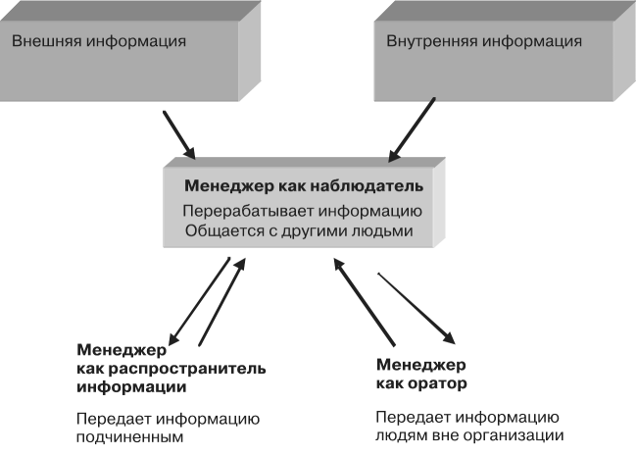
В работах по теории и практике менеджмента приводится такое распределение времени руководителя: 59% — запланированные заседания и встречи, 22% — работа с бумагами (документ — средство общения посредством письменной речи), 10% — незапланированные встречи, 6% — разговоры по телефону, и 3% — поездки и осмотры объектов. По сути, руководитель все свое время тратит на взаимодействие с людьми, на общение. Руководитель — средоточие коммуникаций в организации.
Менеджер как информационно-коммуникативный центр

Slide 17
Исследования показали, что менеджеры проводят примерно около 60—80% времени занимаясь коммуникациями, что проявляется в формах:
доведения до сотрудников целей и задач организации;
доведение до сотрудников решений руководства;
получение информации о выполнении принятых решений, трудностях и проблемах, которые возникают в деятельности организации;
выявление возможностей, потенциально присущих подчиненным для их последующего использования в целях организации;
стимулирование сотрудников через похвалу, пропаганду достижений, поддержание их авторитета;
получение представления о ситуации, свойственной внешнему окружению организации, и о положении самой организации в этой среде.

Slide 18
Подчиненные посредством коммуникаций:
получают представление о целях и задачах организации, своем месте и своей роли в общем процессе;
получают от начальства рекомендации по выполнению таких заданий и форме оценки результата их выполнения;
оценивают текущее состояние и перспективы организации;
оценивают руководство и коллег, их профессиональный уровень.

Slide 19
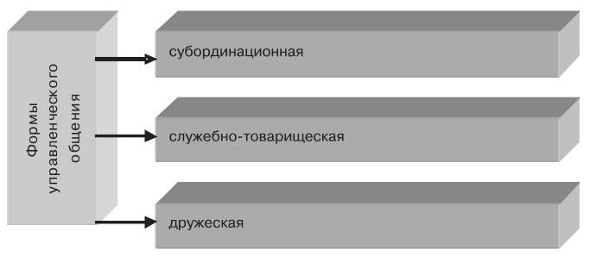
Формы управленческого общения

Slide 20
3. Маркетинг коммуникаций
Реализуя маркетинг, предприятие, с одной стороны, выявляет реальные нужды и потребности в товаре, организует производство требуемого товара, устанавливает на него обоснованную цену и обеспечивает доставку в необходимом количестве в заданное место и в соответствующее время, а с другой - воздействует на потребителей, создавая имидж предприятия и формируя мнение о целесообразности приобретения данного товара. Последнее обеспечивается путём разработки и реализации коммуникационной политики. Современный акцент в ней делается на формировании, поддержании и развитии долгосрочных партнёрских отношений на основе знания друг друга, уважения друг к другу и нацеленности на взаимную выгоду.

Slide 21
Маркетинговыми коммуникациями
называется деятельность, совокупность средств и конкретные действия по поиску, анализу, генерации и распространению информации, значимой для субъектов маркетинговых отношений.
Характерные особенности маркетинговых коммуникаций - это целенаправленность распространения, комплексный характер, повторяемость воздействия, активное использование СМИ и Интернета.

Slide 22
Комплекс маркетинговых коммуникаций состоит из четырёх основных средств воздействия:
1. реклама - любая форма неличного представления и продвижения идей, товаров и услуг, оплачиваемая точно установленным заказчиком;
2. стимулирование сбыта - кратковременные побудительные меры поощрения покупки или продажи товара или услуги;
3. publik relations или иногда пропаганда («паблисити») - формирование благоприятного общественного мнения об организации и её продукции, в наиболее распространённом русском переводе - «связи с общественностью» или, что правильнее, с определёнными социальными группами;
4. личная продажа, прямая коммуникация, директ-маркетинг - персонифицированное представление товара или услуги в ходе беседы с одним или несколькими потенциальными покупателями с целью

Slide 23
На выбор методов продвижения / комбинаций методов влияют следующие факторы:
1. Денежные ресурсы.
2. Цели кампании в области продвижения.
3. Характеристики целевого рынка..
4. Характеристики продукта.
5. Этап жизненного цикла продукта.
6. Цена.
7. Возможность применения тех или иных методов продвижения. Это зависит, например, от того, достигают ли конкретные рекламные носители целевой аудитории или нет.
8. Нахождение потребителя на определённой стадии готовности купить товар.
9. Выбранной стратегией продвижения. При продвижении продукта применяются стратегия «проталкивания» и стратегия «вытягивания».

Slide 24
Однако следует иметь ввиду, что коммуникационную функцию также выполняют и другие элементы комплекса маркетинга.
Например, иногда дизайн товара, его характеристики, упаковка и цена говорят потребителю значительно больше о товаре, нежели его реклама. В этом плане классификация методов продвижения носит относительный характер и используется прежде всего в целях облегчения процесса обучения маркетингу. С практической точки зрения не столь важно, например, куда относится прямой маркетинг: к методам маркетинговых коммуникаций или методам ведения торговли. Важно знать, что он из себя представляет, и как этим методом эффективно пользоваться в практической маркетинговой деятельности.

Slide 25
Целевая аудитория может находиться в любом из шести состояний покупательской готовности:
1. Осведомлённость.
2. Знание.
3. Благорасположение.
4. Предпочтение.
5. Убеждённость.
6. Совершение покупки.

Slide 26
Потребитель
Очевидно, что данная логика может нарушаться, и потребитель, например, может сразу купить какой-то продукт, затем выработать своё отношение к нему, и уже только затем связать его с определённой маркой. Профессионализм и искусство маркетолога в данном случае как раз и заключается в знании, какой логикой «созревания» до покупки определённого товара будет руководствоваться потребитель конкретной целевой аудитории.
Перечисленные шесть состояний сводятся к трём этапам. Это этап познания - осведомлённость, знание. Этап эмоций - благорасположение, предпочтение, убеждённость. Этап поведенческих проявлений - совершение покупки.

Slide 27
Вопросы:
Опишите виды коммуникации
Расскажите о неформальных коммуникациях
В чем цели коммуникационного менеджмента
Опишите распределение времени руководителя
Целевая аудитория может находиться в любом из шести состояний покупательской готовности:

